Slide 1
미디어 동아리 간담회
2019. 10. 22 (수)
화성시미디어센터 영상스튜디오

Slide 2
미디어 동아리 간담회
<논의 내용>
미디어 동아리 페스티벌 운영
  상영회
  전시회
미디어 동아리 작품집 제작
  자료 취합
  디자인
  배포

Slide 3
미디어 동아리 페스티발
행사개요
1. 행사명 : 2019 미디어 동아리 페스티발
2. 행사일시
  2019.12.7.토 10:00-17:00
  (전시는 2020.1.5.일까지 진행)
3. 장소 : 화성시미디어센터
4. 프로그램
  1) 메인행사 : 전시회, 상영회
  2) 부대행사 : VR체험, 이벤트, 케이터링 등
5. 주 제 : Unpacking the Contents

Slide 4
미디어 동아리 페스티발
행사세부일정
구 분 |  | 내 용 | 시 간 | 비 고
준비 |  | · 행사장 준비 | 09:00~10:00
행사 | 메인행사 | · 전시회(오프닝 행사 : 14:00-14:30) · 상영회(GV행사 : 14:30-15:30) | 10:00~17:00
 | 부대행사 | · VR체험 · 이벤트 | 10:00~17:00
정리 |  | · 행사장 정리 | 17:00~18:00

Slide 5
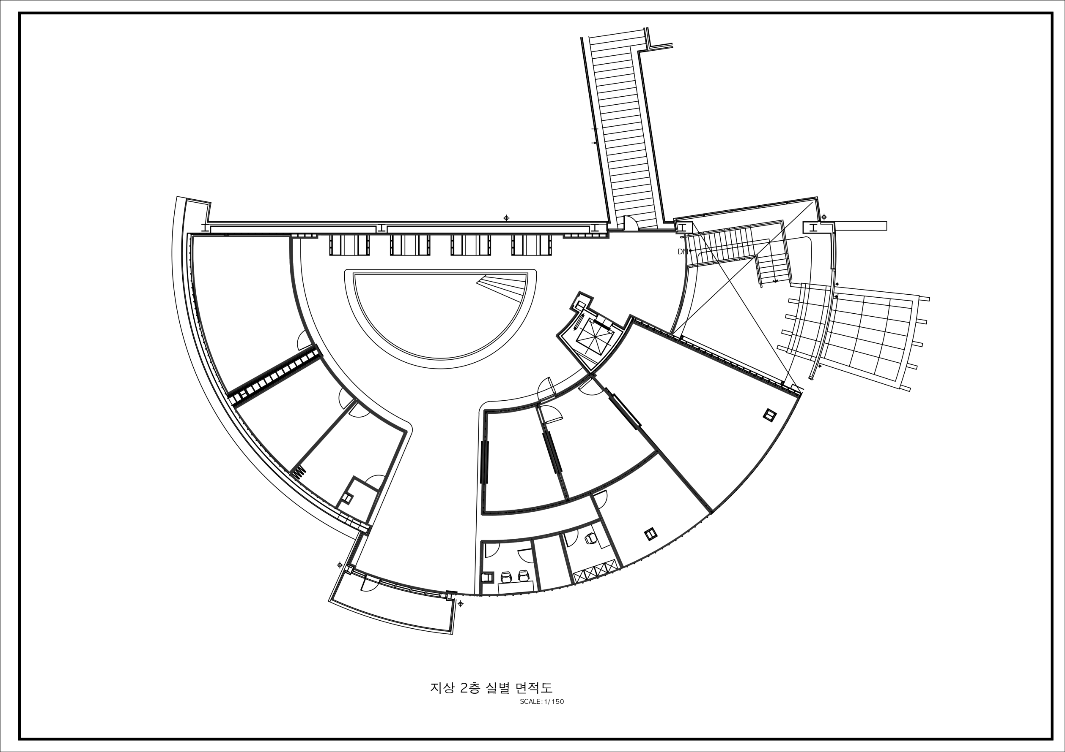
메인 상영관(2층)

Slide 6
전시공간(2층)

Slide 7
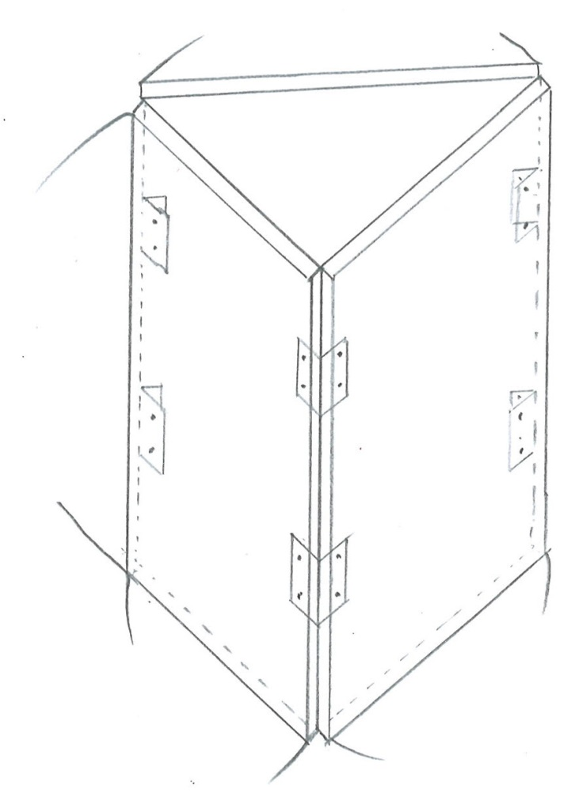
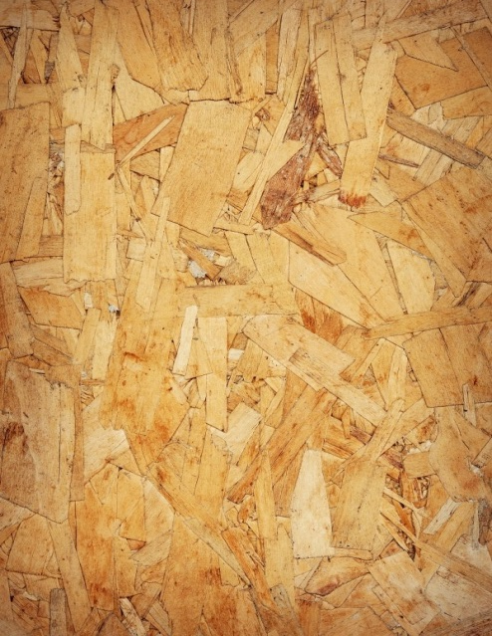
전시용 삼각폴
1200
2400
1200
1200
재질 : OSB합판

Slide 8
미디어 동아리 작품집 제작
동아리별 작품 취합 제출(필수)

Slide 9
미디어 동아리 작품집 제작
- 폴더 정리 방법
동아리명 |  |  | 회원명 |  |  | 분류 |  |  | 시리즈 구분 (필요시)
코리요 영상동아리 |  |  | 박찬욱 |  |  | 작품 폴더 |  |  | 코리요 시리즈
 |  |  | 전도연 |  |  |  |  |  | 알콩 시리즈
 |  |  | 봉준호 |  |  |  |  |  | 달콩 시리즈
 |  |  | 문소리 |  |  | 페스티발 폴더 |  |  | 트리 시리즈 (컨텐츠 제출양식 포함)
 |  |  | 이창동 |  |  |  |  |  | 브라키오 시리즈 (컨텐츠 제출양식 포함)

Slide 10
미디어 동아리 작품집 제작
- 제출 가능 컨텐츠 파일 포맷
 | 분야 | 포맷 | 비고
영상 | 영상 | avi, mp4 | 최대해상도로 제출 도입부 영상 제목, 엔딩크래딧 필수
사진 | 사진 | jpg | 최대해상도로 제출, 저장시 속성정보(EXIF) 삭제 금지
오디오 | 팟캐스트, 라디오 등 | mp3, mp4 | 최고 음질로 제출
이미지 | 웹툰, 디지털아트 등 | jpg, psd | 최대해상도로 제출, 레이어 정보 존재시 PSD파일로 제출

Slide 11
미디어 동아리 작품집 제작
- 파일 네이밍
회원명_제목.확장자

Slide 12
미디어 동아리 작품집 제작
- 파일 제출처
동아리 별로 취합, zip파일로 묶어
이메일 media5@hcf.or.kr 로 제출

Slide 13
마감일
11/11 월요일

Slide 14
감사합니다!

